Slide 1
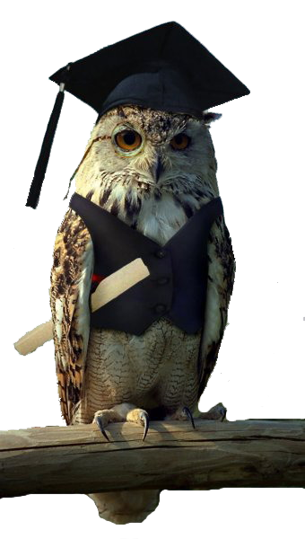
Что?
Где?
Когда?

Slide 2
1
2
3
4
5
6
7
8
9
10
12
14
16
11
13
15
17
18
19
20
21
22
23
24
25
26

Slide 3
Пять цветов, белый цвет фона, скомбинированные таким образом, что представляют собой национальные цвета всех без исключения стран. Что это?
1

Slide 4
олимпийские кольца

Slide 5
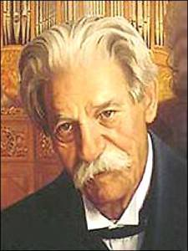
Когда у Альберта Швейцера спросили, как же он получил три докторские степени, он ответил, что третью он получил, потому что имел вторую, вторую - потому что уже имел первую... А почему же, по его словам, он получил первую?
2

Slide 6
потому что не имел ни одной

Slide 7
Если бы этому топливу требовалась реклама, она звучала бы примерно так: "Найдено топливо, которое не способствует развитию парникового эффекта и даже тормозит его. Оно не только почти не загрязняет окружающую среду, но и может способствовать ее очистке. Оно дает такой большой стране как США столько же энергии, сколько атомные электростанции, причем без постоянной опасности радиации". Что это за топливо?
3

Slide 8
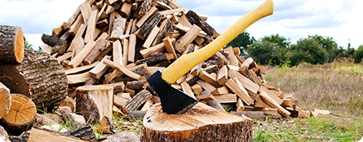
Дрова

Slide 9
Внимание, черный ящик. В 1822 г. один французский художник догадался писать картину на обеих сторонах прозрачного полотна. При различном освещении на картине можно было видеть разные изображения. Это изобретение он назвал диорамой. В черном ящике то, что этот француз изобрел 17 лет спустя.
4

Slide 10
В 1839 г. Луи Дагерр изобрел фотографию

Slide 11
В прошлом открытия делались настолько простыми способами, что нельзя не вспомнить о простом и известном каждому приборе, о котором не упомянуто ни в одном научном трактате, ни в одном каталоге и нигде его не купить. Техника – техникой, но прибор, которым располагает каждый ученый, – это...
5

Slide 12
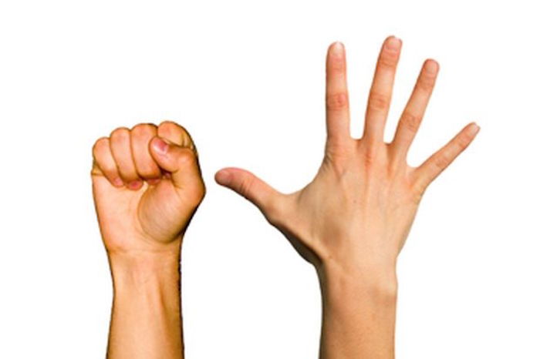
Руки.

Slide 13
В течение многих лет этот город в Казахстане назывался Ленинск, был режимным и строго засекреченным. Хотя эти времена в прошлом, но и сейчас в билете на самолет летящий из Москвы в этот город иногда пишут просто "Аэродром Крайний". А как называется этот город сейчас?
6

Slide 14
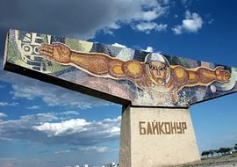

Slide 15
У этого крупнейшего математика
19 века рано проявились математические способности. Рассказывают, что в трехлетнем возрасте он заметил ошибку в расчетах отца - бухгалтера. В семь лет он пошел в школу. В то время в одной комнате занимались ученики разных классов. И чтобы занять первоклассников учитель предложил им сложить числа от 1 до 100. Не успев объяснить тему 3 классу, учитель услышал правильный ответ. Назовите имя будущего великого математика.
7

Slide 16
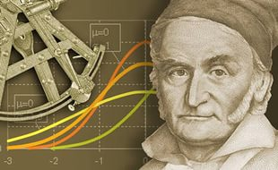
немецкий математик 19 века Карл Гаусс - "король" математики.

Slide 17
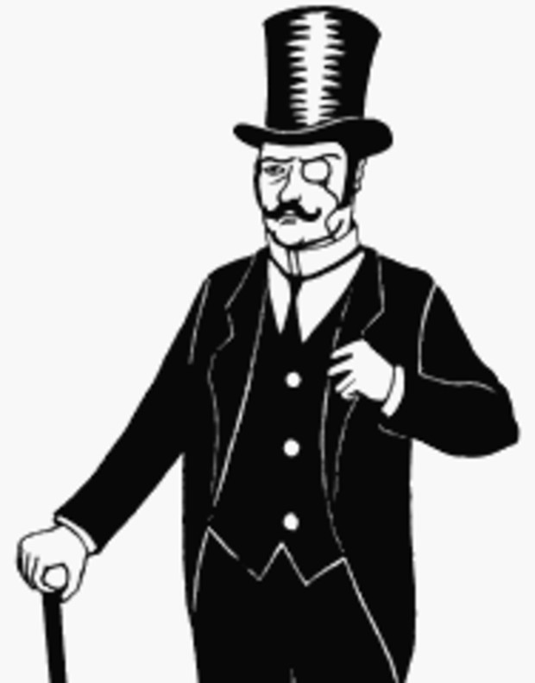
Из мемуаров можно узнать, что в начале XX века в Англии молодые джентльмены соревновались в клубах в нелегких искусствах шевеления ушами и поднятий бровей. В чем трудность первого, более или менее понятно; а в чем состояла проблема во втором случае?
8

Slide 18
Монокль не должен выпасть из глаза

Slide 19
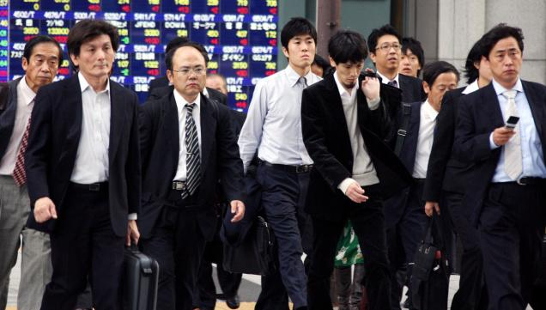
Экономное японское правительство призвало всех служащих выходить летом на работу без галстуков и пиджаков. На чём собралось экономить правительство?
9

Slide 20
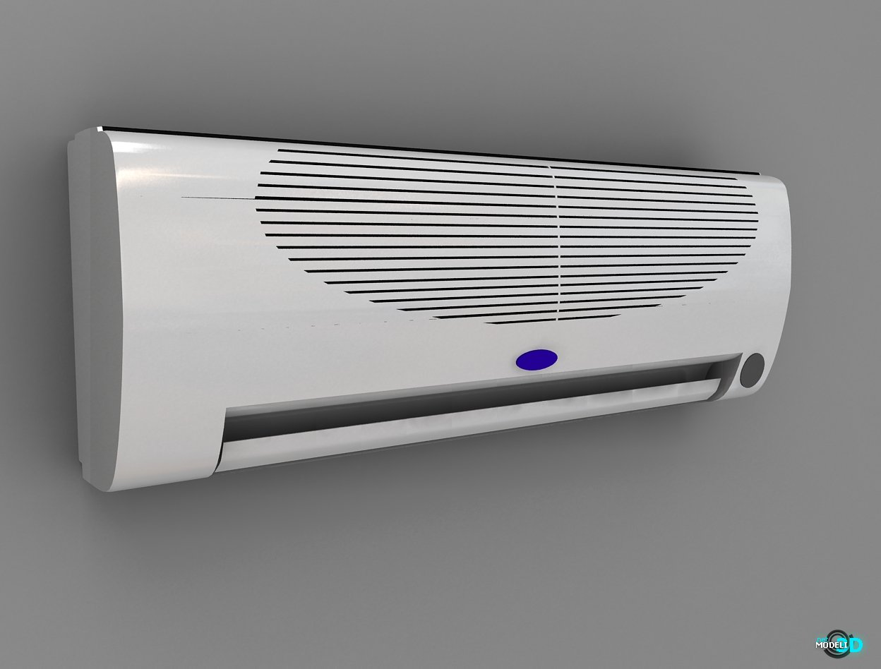
на электроэнергии, расходуемой на кондиционирование помещений.

Slide 21
Игра в карты была одним из любимых развлечений калифорнийцев во времена "Золотой лихорадки". Те, кому посчастливилось добыть в горах золото, часто отправлялись в игорные дома попытать счастья. Историк Лилиан Крете пишет, что крупье в этих игорных домах обычно держали в выдвижном ящике стола два предмета. Одним из этих предметов был, как легко догадаться, пистолет. Назовите второй предмет.
10

Slide 22
Весы.
Весы были нужны для взвешивания золотого песка.

Slide 23
Как из 13 спичек сложить метр?
11

Slide 24
Слово необходимо составить из спичек «МЕТР».

Slide 25
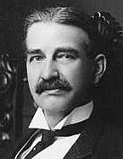
Фрэнк Баум в книге «Тик-Ток из Страны Оз» рассказал о шестерых феях, живущих во дворце Королевы света. Это были феи Солнечного, Лунного, Звездного, Дневного, Огненного света и еще одна, самая юная фея, вполне способная заменить всех остальных. Назовите ее.
12

Slide 26
фея Электрического света.

Slide 27
13
Сначала шведский изобретатель и промышленник Альфред Нобель предложил присуждать учрежденные им премии за выдающиеся достижения в областях математики, физики, химии, медицины, физиологии, литературы и за деятельность по укреплению мира. Но, просматривая список возможных кандидатов, Нобель заметил Магнуса Миттаг-Леффлера, к которому питал глубокую неприязнь. В итоге одна из вышеперечисленных наук навсегда осталась в тени Нобелевских премий. Что это была за наука?

Slide 28
Математика

Slide 29
14
У отца Мэри пять дочерей. Первую зовут Чача, вторую – Чече, третью – Чичи, четвертую – Чочо. Как зовут пятую?

Slide 30
И вовсе не Чучу. А Мэри, ведь об этом сказано в условии.

Slide 31
В одном классе учатся три мальчика: Чернов, Белов и Рыжов. Однажды Чернов сказал Белову: «Забавно, что один из нас – белокурый, другой - брюнет (с черными волосами), а третий – рыжий. Но при этом ни у кого из нас цвет волос не совпадает с фамилией». В ответ Белов заметил: «Но я не рыжий». Каков цвет волос у каждого из учеников?
15

Slide 32
Белов – черный, Чернов – рыжий, Рыжов – белокурый

Slide 33
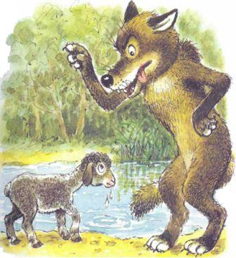
Вам, наверное, знакома басня И.А. Крылова «Волк и ягненок». Автор утверждает: «У сильного всегда бессильный виноват: тому в истории мы тьму примеров слышим». Внимание, вопрос: какое число встречается в этих строках, и как оно переводилось у народов?
16

Slide 34
Тьма. Очень много, десять тысяч, сотня сотен

Slide 35
История этого изобретения насчитывает тысячи лет. Вряд ли кто-то возьмет на себя смелость назвать имя изобретателя. В древности их называли клепсидрами. Почти у каждого из вас есть эта замечательная вещь. Эта вещь на протяжении веков постоянно совершенствовалась и претерпевала изменения, уменьшаясь в своих размерах, становясь унифицированной. В разное время в это внесли свою лепту Галилео Галилей, папа римский, инженер Кулибин.
17

Slide 36
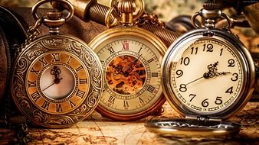
Часы

Slide 37
Аквалангист под водой потерял ориентацию. Как он может определить, где верх, а где низ?
18

Slide 38
Он может выдохнуть немного воздуха через загубник - направление пузырьков укажет, где верх.

Slide 39
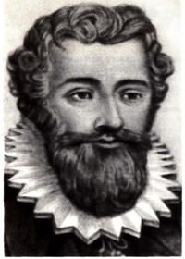
В древности такого термина не было. Его ввел в 17 веке французский математик Франсуа Виет, в переводе с латинского он означает «спица колеса». Что это?
19

Slide 40
радиус.

Slide 41
20
Один рыбак купил себе новую удочку длиной 5 футов. Домой ему приходиться добираться общественным транспортом, в котором правилами запрещено перевозить предметы длиной более 4-х футов. Как необходимо упаковать удочку в коробку, чтобы проехать в общественном транспорте не нарушая правил?

Slide 42
Удочку необходимо упаковать в коробку длиной 4 фута и шириной 3 фута (расположить по диагонали коробки).

Slide 43
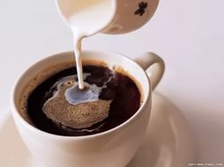
Вы собрались попить кофе с молоком, и успели налить в стакан только кофе. Но вас просят отлучиться на несколько минут. Что надо сделать, чтобы при вашем возвращении кофе был горячее: налить в него молоко сразу перед уходом или после, когда вы вернетесь, и почему?
21

Slide 44
Скорость охлаждения пропорциональна разности темпера-тур нагретого тела и окружающего воздуха. Поэтому следует сразу несколько охладить кофе, влив в него молоко, чтобы дальнейшее остывание происходило медленнее.

Slide 45
Почему блюдце всегда имеет кольцевидную каемку с нижней стороны?
22

Slide 46
Блюдце, тарелка или чашка - должны ровно стоять на горизонтальном столе. Для этого их дно шлифуется, но шлифовать всю поверхность дна было бы дорого и долго. Гораздо легче отшлифовать только кольцевую кромку дна.

Slide 47
Если дома на улице пронумерованы от 1 до 50, то сколько раз встречается цифра 4?
23

Slide 48
Ответ: 15 раз

Slide 49
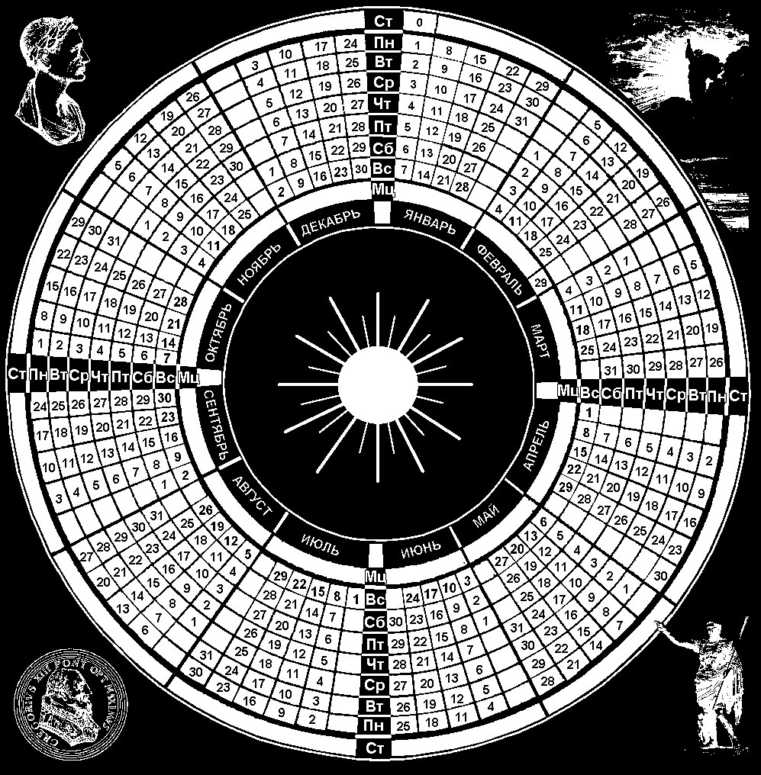
Название какого месяца года произошло от латинского слова «десять»? Почему?
24

Slide 50
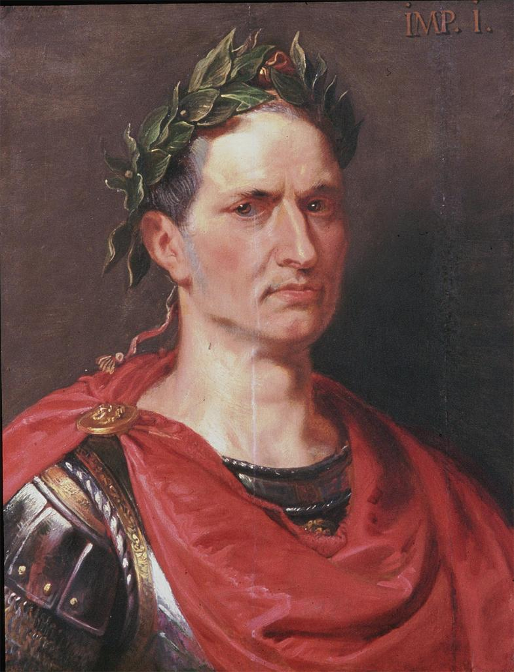
December, от decem – «десять». До реформы календаря при Юлии Цезаре был десятым месяцем.

Slide 51
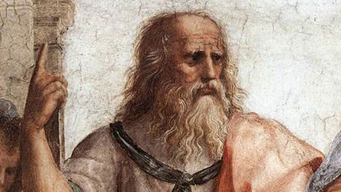
Изобретателем этого является Платон. Это состояло из двух сосудов. В верхний наливалась вода, откуда она понемногу вытекала в нижний, вытесняя воздух. Воздух по трубке устремлялся к флейте, и она начинала звучать. Звук аналогичного устройства слышал каждый из вас в течение многих лет. Что же изобрел Платон?
25

Slide 52
Школьный звонок

Slide 53
В одном из немецких изданий Чехова учитель, едва войдя в класс, погружается в чтение своей газеты. Этот эпизод дал повод немецким критикам сокрушаться о плачевном состоянии школьного обучения в дореволюционной России. Внимание, вопрос! Что же на самом деле читал учитель?
26

Slide 54
Классный журнал

